Slide 1
你好 . 歡迎來猜謎
進入遊戲

Slide 2

蛇為什麼要爬著走路?
太重
太輕

Slide 3
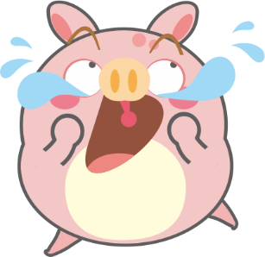
答錯了!
重新

Slide 4

答對了!
再見

